Slide 1
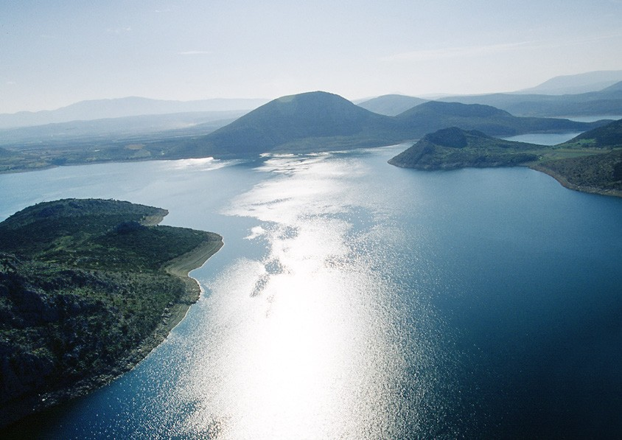

Άμεσες Προτεραιότητες
ΕΥΔΑΠ
Χάρης Σαχίνης
Διευθύνων Σύμβουλος ΕΥΔΑΠ
20 Μαρτίου 2025
Ταμιευτήρας Υλίκης

Slide 2




Καθαρό Νερό για όλους
Κατατάσσεται στην 1η θέση όσον αφορά στην ποιότητα του νερού μεταξύ 180 χωρών παγκοσμίως, σύμφωνα με τον Δείκτη Περιβαλλοντικών Επιδόσεων (EPI)
του Πανεπιστημίου Yale.
Διαθέτει το 2^{ο} φθηνότερο νερό σε παγκόσμιο επίπεδο σύμφωνα με το Global Water Intelligence.
+ Καθαρός Σαρωνικός
+ Χαμηλή ενεργειακή κατανάλωση
zero carbon water
+ Κοινωνικό τιμολόγιο
Καθαρός Ευβοϊκός
Ανακυκλωμένο νερό για βιομηχανική και
αρδευτική χρήση
Η ΕΥΔΑΠ είναι η μεγαλύτερη εταιρεία στην Ελλάδα στην αγορά νερού που εξυπηρετεί το 40% του Ελληνικού Πληθυσμού.
Παρέχει υπηρεσίες ύδρευσης σε 4,4 εκατομμύρια κατοίκους και υπηρεσίες αποχέτευσης σε 3,7 εκατομμύρια κατοίκους.
Λειτουργεί & συντηρεί 4 Ταμιευτήρες και ένα τεράστιο εξωτερικό δίκτυο υδραγωγείων μήκους 495 χιλιομέτρων.
Διαθέτει 4 Μονάδες Επεξεργασίας Νερού (Μ.Ε.Ν.) με δίκτυο ύδρευσης 14.000 χλμ. & 5 Κέντρα Επεξεργασίας Λυμάτων (ΚΕΛ) συνδεδεμένα με δίκτυο αποχέτευσης 8.500 χλμ.
1,1 εκατομμύρια m³ μέση ημερήσια παροχή νερού & 724.000 m³ μέση ημερήσια επεξεργασία λυμάτων.
Παράγει έσοδα ύψους 351,6 εκατ.€ (για το έτος 2023).
Αναπτύσσει και υλοποιεί στρατηγική ESG στους στρατηγικούς άξονες της Ασφάλειας, Αποδοτικότητας και Ανάπτυξης.
Αθήνα
ΜΕΤΑΦΟΡΑ +
ΠΑΡΑΓΩΓΗ +
ΔΙΑΝΟΜΗ
x 2

Slide 3




Η υλοποίηση του επενδυτικού πλάνου ύψους €2,1 δις θα αντιμετωπίσει…
Τη γήρανση των υποδομών
Την ανάπτυξη της Αττικής
Τις περιβαλλοντικές υποχρεώσεις και
Κάποιες από τις προκλήσεις της κλιματικής κρίσης
… σε συνδυασμό με τουλάχιστον € 0,5 δις επενδύσεις του Δημοσίου για έργα αντιμετώπισης της λειψυδρίας στην Αττική

Slide 4
Η ΕΥΔΑΠ υλοποιεί ένα απαιτητικό δεκαετές επενδυτικό σχέδιο €2,1 δις…
…που αξιολογήθηκε θετικά ως προς τη βιωσιμότητα και τη σκοπιμότητά του από την ΕΤΕπ - ΕΥ και είναι εναρμονισμένο με τις ευρωπαϊκές στρατηγικές προτεραιότητες

Slide 5
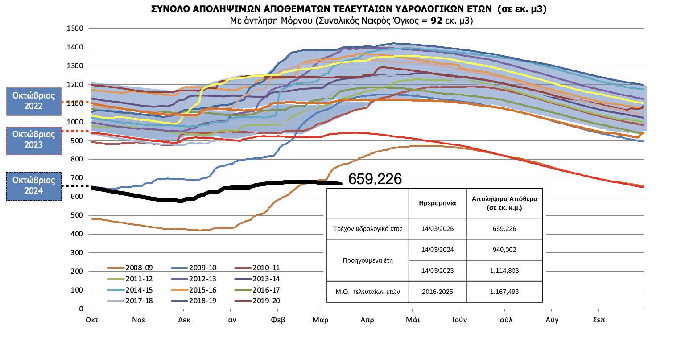
H ταχεία μείωση των αποθεμάτων συνεχίζεται…

Slide 6
Η ΕΥΔΑΠ έχει αναλάβει τη διερεύνηση εναλλακτικών λύσεων για το Δημόσιο

Slide 7
…ενώ επενδύει ταυτόχρονα σε έργα μείωσης των απωλειών…
Προϋπολογισμός
(σε χιλ.)
Διάρκεια
ΔΗΜΟΣΙΟ
Έργα για τη βελτιστοποίηση της λειτουργίας του δικτύου ύδρευσης με στόχο τη μείωση των διαρροών
169.852.460 €
Έως Δεκ. 2029
Μαζικές αντικαταστάσεις πεπαλαιωμένων υδρομετρητών και προμήθεια και εγκατάσταση έξυπνων μετρητών
122.679.340 €
Έως Δεκ. 2029
ΕΥΔΑΠ
Ολοκλήρωση Επεμβάσεων στη Διώρυγα Θηβών του Υδραγωγείου Μόρνου
54.586.000 €
Έως Δεκ. 2028
Αποκατάσταση της αμφίδρομης λειτουργίας του κλειστού Ενωτικού Υδραγωγείου Μόρνου-Μαραθώνα, Τμήμα Κλειδί - Δαφνούλα (Φ1800)
18.068.148 €
Έως Ιαν. 2028
Εργασίες συντήρησης, Αποκατάστασης Τοπικών Βλαβών και Μέτρων Ασφαλείας σε όλες τις Εγκαταστάσεις του Εξωτερικού Υδροδοτικού Συστήματος (ΕΥΣ)
9.680.128 €
Έως Δεκ. 2025
Διασφάλιση Υποδομών Μεταφοράς Ακατέργαστου Ύδατος Διώρυγας Κιθαιρώνα στην Ευρύτερη περιοχή Κοκκινίου, από Χ.Θ. 4+015 έως Χ.Θ 5+915
23.930.400 €
Έως Δεκ. 2027
398.796.476 €
…και επεξεργάζεται δράσεις μείωσης της κατανάλωσης
7

Slide 8
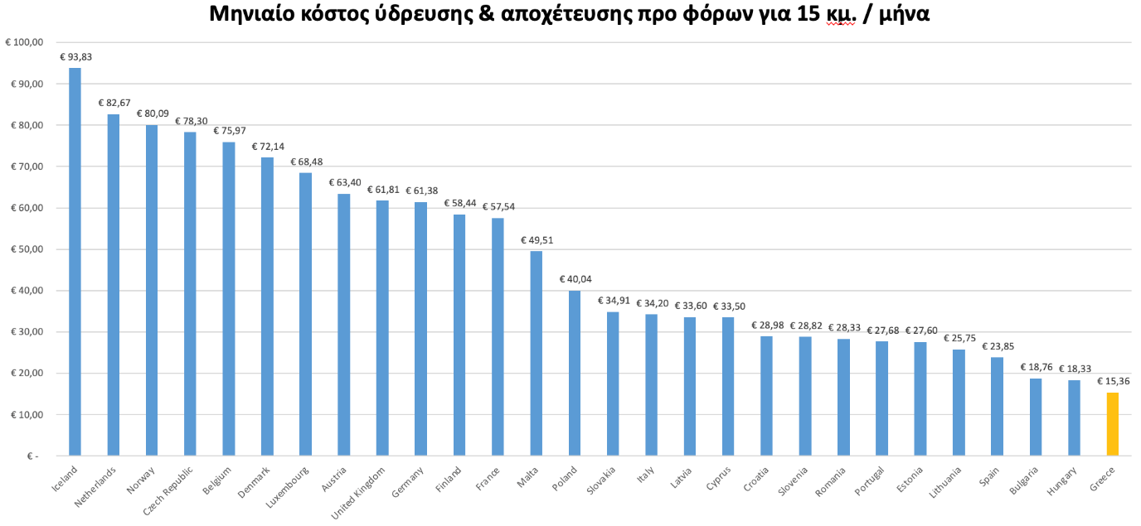
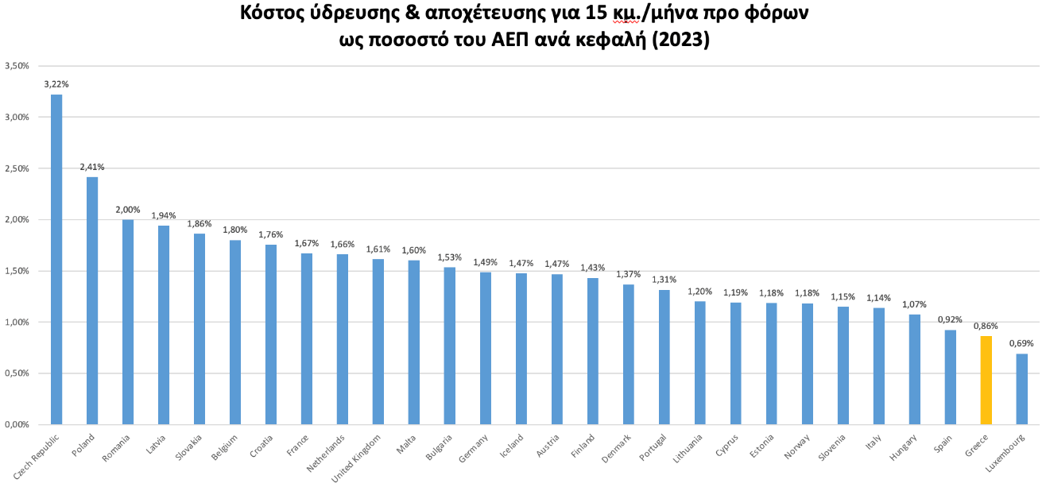
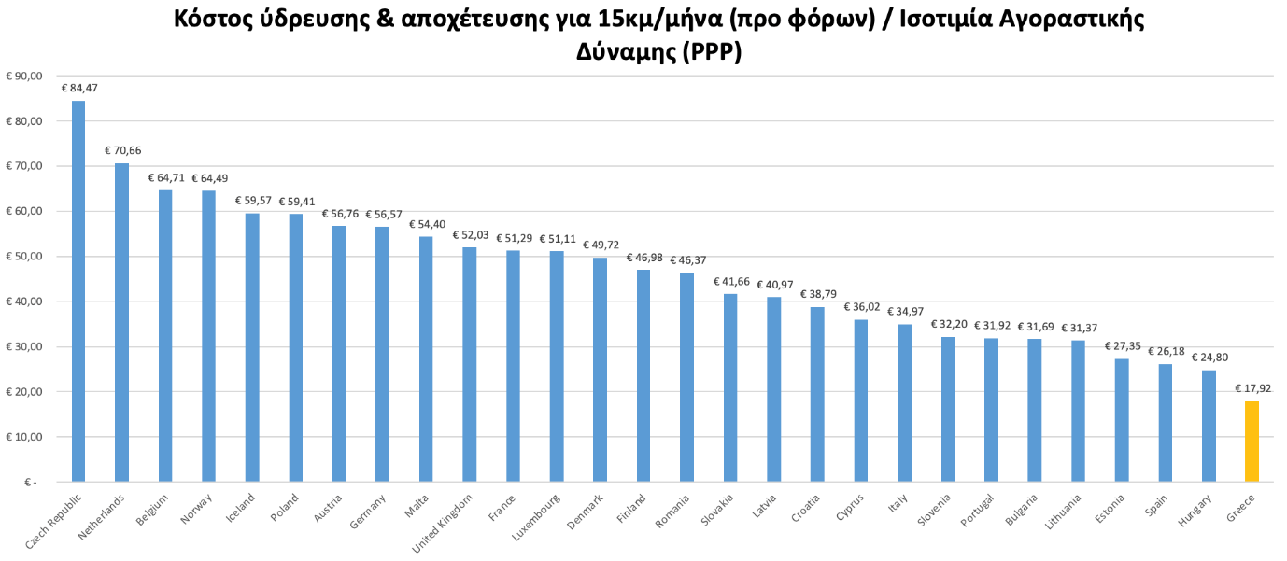
Η ΕΥΔΑΠ έχει ένα από τα φθηνότερα τιμολόγια πανευρωπαϊκά…
Πηγή: GWΙ, Eurostat, World Bank
Πηγή: GWΙ, Eurostat, World Bank
…και μεγάλο μέρος των καταναλωτών είναι διατεθειμένοι να πληρώσουν παραπάνω ενόψει της κλιματικής κρίσης και της λειψυδρίας
Πηγή: GWΙ, Eurostat, World Bank
Πηγή: Έρευνα Ικανοποίησης Πελατών, Νοέμβριος 2024

Slide 9
Είναι άμεσα αναγκαία τα ακόλουθα για την ορθή και αποτελεσματική λειτουργία της ΕΥΔΑΠ…
Ευελιξίες στις προσλήψεις, ώστε να προσλαμβάνουμε το κατάλληλο επιστημονικό και εργατοτεχνικό προσωπικό με ταχύτερους ρυθμούς από αυτό που αποχωρεί.
Επιτάχυνση έργων λειψυδρίας με ευελιξίες, ως στρατηγικές επενδύσεις
Επιχορηγήσεις επενδύσεων, ώστε να συγκρατηθούν τα τιμολόγια
Επίσης αναγκαίος είναι και ο μετασχηματισμός της εταιρικής δομής με σκοπό τον διαχωρισμό των μη ρυθμιζόμενων δραστηριοτήτων και ενεργοποίηση συγχωνεύσεων και εξαγορών.
… ώστε να μπορεί να ανταποκριθεί σε πιθανές νέες απαιτήσεις.
9

Slide 10




EYDAP SA
ATHENS WATER SUPPLY & SEWERAGE COMPANY
156. OROPOU STR. GALATSI. ZIP CODE 11146
EYDAPP

